Slide 1

数仓5.7
马尔可夫链及马尔可夫决策过程
监查系统部 姚爽
20220518

Slide 2
01
下一步应该采取哪种行动
人工智能领域的规划分支主要回答：
问题： “下一步应该采取哪种行动”
第一个方法
以编程为基础的方法，即编程者在程序中预先设置了问题的解决方案。比如，当机器人在房间中移动时，当距墙太近时，就需要停止移动以避免碰撞；当机器人要离开房间时，首先要找到门。
第二个方法
是基于机器学习的方法，即从失败或者成功中学习模式，并应用于新的实践。这个方法大家都比较熟悉，我们之前讨论的各种有监督、无监督的建模方法都可以算作属于这个领域。
第三个方法
基于模型的方法，即给定目标、输入及可以采用的行动列表，模型会自动输出下一步应该采用的行动是什么。

Slide 3
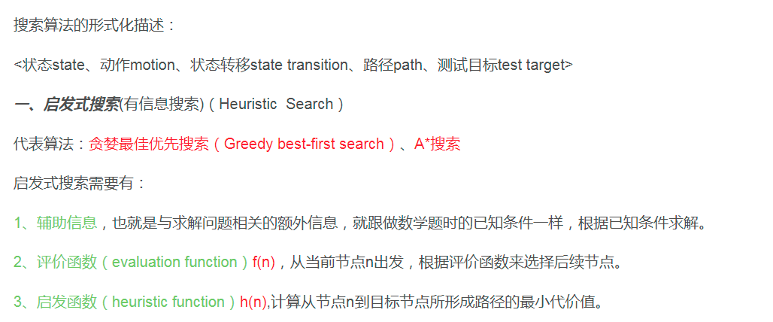
01
下一步应该采取哪种行动
在基于模型的规划领域，启发式（Heuristics，又称试探法）搜索是经典的规划方法。根据一些标准、方法或者原则决定从众多可能行动中挑选最有效率的行动 。总体来说，较其他的算法更快地找到一个可行解 。
相对于经典搜索（无信息搜索），搜索方式只取决于搜索空间的直观结构，和数据之间的直观关系（一般就是朴素的大小关系），启发式搜索引入了一种基于数据的抽象关系，用来引导更快的接近搜索目标。
Notes:
人工智能-搜索----启发式搜索：
https://blog.csdn.net/qq_37503890/article/details/99732821?utm_medium=distribute.pc_relevant.none-task-blog-2~default~baidujs_baidulandingword~default-0-99732821-blog-117595904.pc_relevant_default&spm=1001.2101.3001.4242.1&utm_relevant_index=1

Slide 4
02
马尔可夫过程及马尔可夫链
马尔可夫链、马尔可夫决策过程是启发式搜索的相关技术中比较经典的方法。
马尔可夫过程：t+1的系统状态取决于t的系统状态。
马尔可夫链：指未来一系列可能状态的概率仅仅依赖于前一个状态的随机模型。
转移矩阵：将一步转移概率按照矩阵方式表达就构成了马尔可夫链，也称之
为转移矩阵。

Slide 5
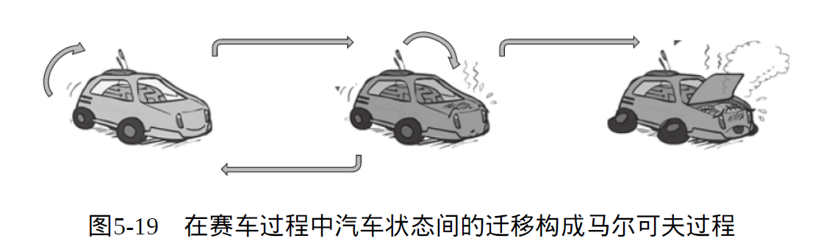
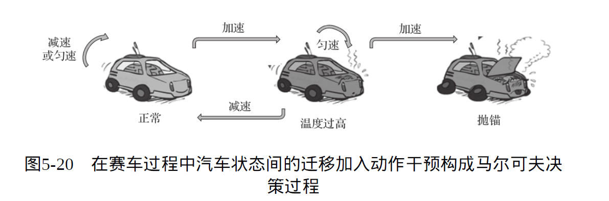
02
设计流程之配置

Slide 6
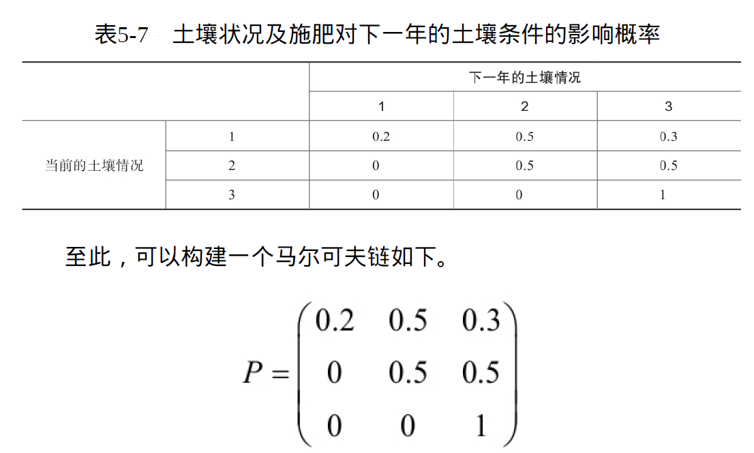
02
转移矩阵
可以将土壤划分3个状态：1 良好；2一般；3 较差。并且发现当前的土壤条件会影响下一年的土壤条件，影响的概率下表所示。

Slide 7
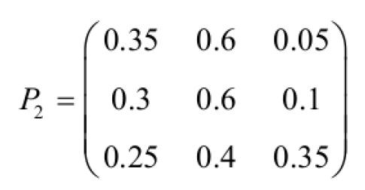
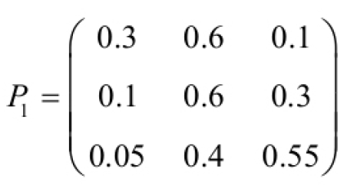
02
转移矩阵
假设今年的土壤状态是a(0)，则来年的土壤状态a(1)的概率是通过转移矩阵计算而来的。
a(1)=a(0)P
后年土壤状态a(2)的概率则是依赖于前一年的土壤状态计算而来的。
a(2)=a(1)P=a(0)PP=a(0)P2
以此类推，可以得到
a(n)=a(0)Pn
其中，将Pn称为n步转移矩阵，而a(i)称为状态i的绝对概率。
对给定上述施肥的例子，两个施肥的方案对土壤条件（状态）的转移矩阵分别如下：

Slide 8
03
马尔可夫决策过程
MDP=(S,A,P,R,γ)
S：有限的状态集；
A：有限的干预动作集；
P：转移概率Pa(s,s)=P(st+1=s‘|st=s,at=a) ，即时点t+1的状态概率由t时点的状态s和施加在该状态上的动作a来决定；
R ：发生状态迁移而获得的收益；
γ：折扣系数，即将现在的收益换算为将来的收益。
求解过程是用向后归纳（BackwardInduction）的方法来计算的。也就是说，在对第i次状态迁移的最大期望价值，是由i,i+1,…,N次状态迁移中最大的收益来确定的。而状态的迁移又与具体的动作相关，所以马尔可夫决策过程就是不断计算收益值并通过收益最大化来选择具体的动作，作为最终的决策输出的过程。

Slide 9
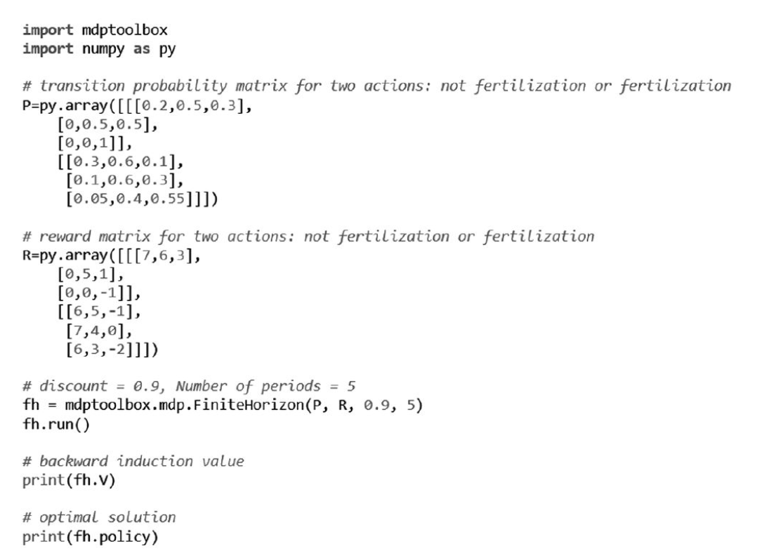
03
马尔可夫决策过程
采用Markov Decision Process （MDP） Toolbox for
Python[1]工具来解决施肥问题的最优决策求解问题

Slide 10
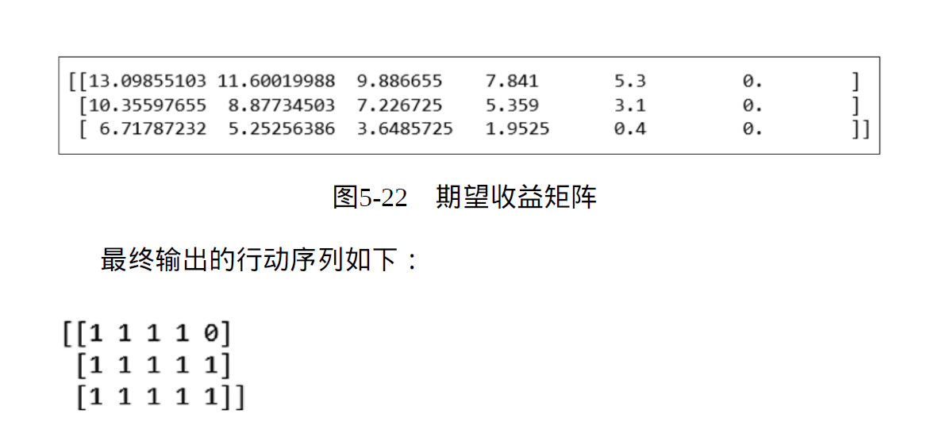
03
马尔可夫决策过程

Slide 11
03
马尔可夫决策过程
若给定状态转换的次数，则是一个有限阶段（finite-stage）问题。
若求解最优问题时无法确定有多少个阶段，就属于无穷阶段（infinitestage）问题。无穷阶段的求解一般用线性规划的方法比较直接。上述例子也可以用MDPtoolbox提供的LP、PolicyIteration等方法按照无穷阶段的方式来求解。

Slide 12
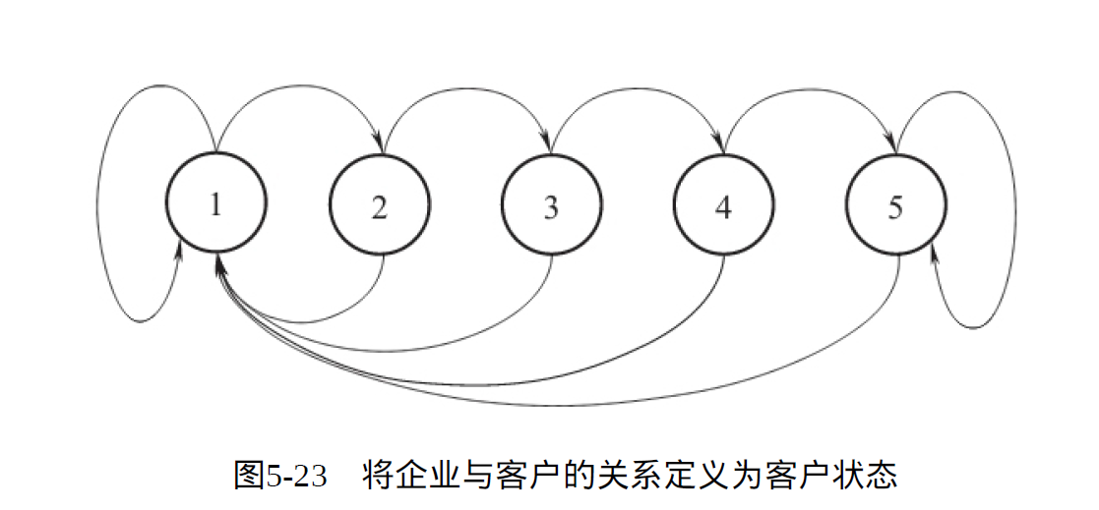
04
应用马尔可夫决策过程研究营销策略及客户生命周期价值
首先要明确客户状态和状态间迁移的概率矩阵。
客户状态确定后，就可以通过观察群体在给定的一段时间内状态间迁移的统计作为马尔可夫链中的迁移概率矩阵。

Slide 13
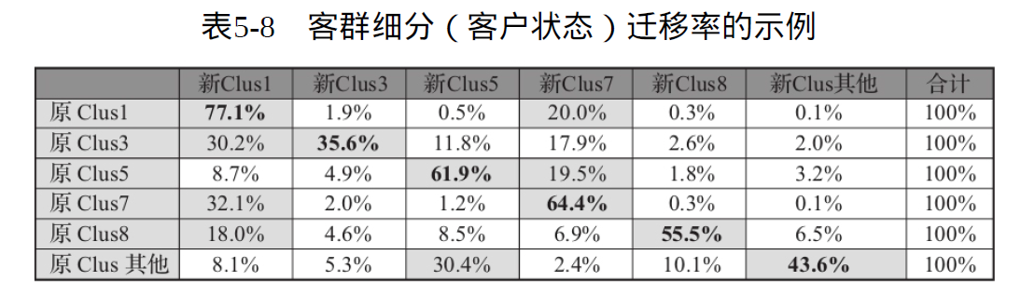
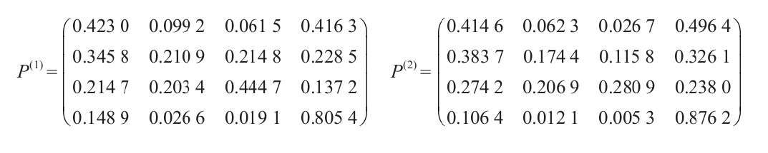
04
应用马尔可夫决策过程研究营销策略及客户生命周期价值
不同营销措施下的客户状态迁移矩阵

Slide 14
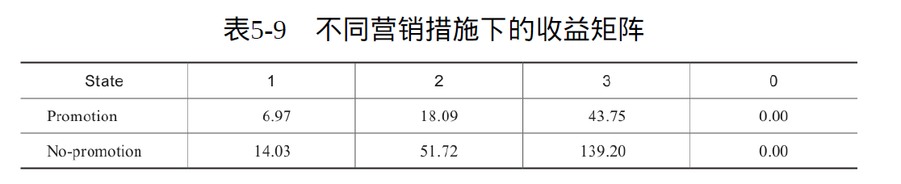
04
应用马尔可夫决策过程研究营销策略及客户生命周期价值
马尔可夫决策过程中另一个重要的参数收益矩阵，其实只需要明确状态迁移间所带来的收益即可。

Slide 15
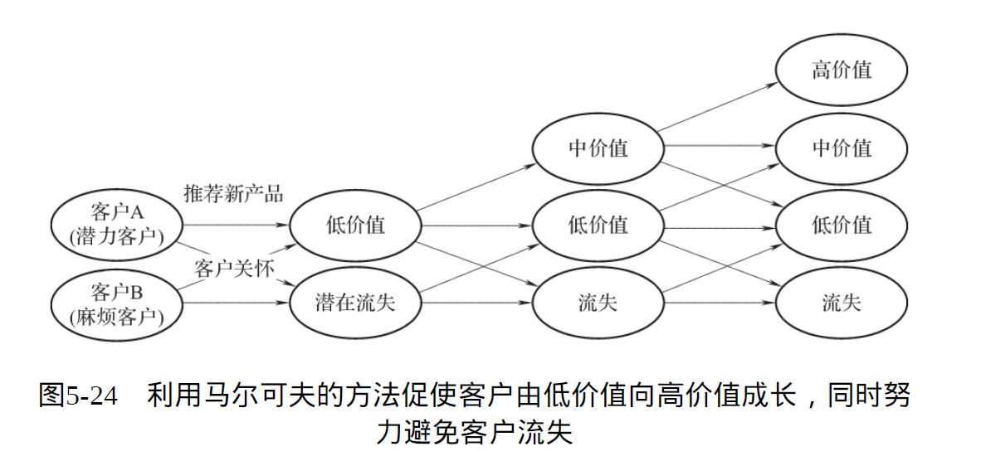
04
应用马尔可夫决策过程研究营销策略及客户生命周期价值
应用马尔可夫决策过程来计算最优的营销策略

Slide 16
04
应用马尔可夫决策过程研究营销策略及客户生命周期价值
分别计算上述两个迁移矩阵的绝对概率π=πP
计算的结果：
P(1)=(0.2306,0.0691,0.0738,0.6265)
P(2)=(0.1692,0.0285,0.0167,0.7856)
一旦对客户流失概率有了计算，那么就能进一步计算客户生命周期价值。
客户个体的流失概率可以通过构建流失预测模型求得，但是由于对客户行为掌握不足、数据不足等各方面的原因，预测模型的准确率不会太理想。
客户群体的流失概率可以通过统计“该群体的客户在期末成为流失客户的比例”来确定。马尔可夫链的方法对此提供了另一个群体流失概率的计算方式。

Slide 17

THANKS

